Slide 2
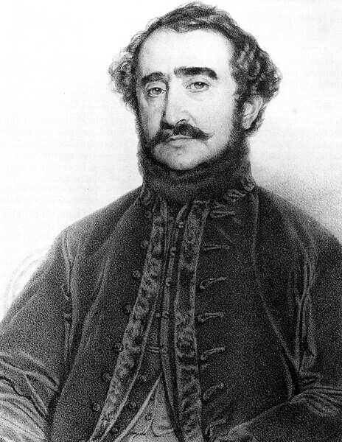

Slide 3
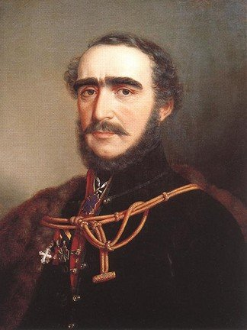
Gróf sárvár-felsővidéki Széchenyi István
(Bécs, 1791. szeptember 21. – Döbling, 1860. április 8.)

Slide 4
Széchényi kiemelkedő műve, a Hitel 1.
Várakozó feszültségek
A jövő útját megjelölő irányadás időszerűsége
Javaslattevő: nagy erkölcsi tőkével rendelkező mágnás
1830. január 28.
Előzmény: Széchényi 10 000 forint hitelt akart birtokai fejlesztésére felvenni → az osztrák bank fedezet hiányában elutasította
Új helyzetelemzés, plusz a kornak szóló üzenet
A gazdaságból kiindulva írja le a magyar feudális rendszer válságát
Sajátos helyet foglalt el a magyar múlttal foglalkozó tudományos diskurzusok rendjében: a gazdaságelmélet történet, a politikatörténet és az eszmetörténet számra is fontos téma

Slide 5
Széchényi kiemelkedő műve, a Hitel 2.
Gazdaságtudományi mű, erkölcsnemesítő vitairat
Felvilágosult társadalomjavító és modernizáló publicisztika
Magyarország polgári átalakulása gazdasági-társadalmi program összefoglalója
A gazdasági fejlődés kulcskérdése a hitel

Slide 6
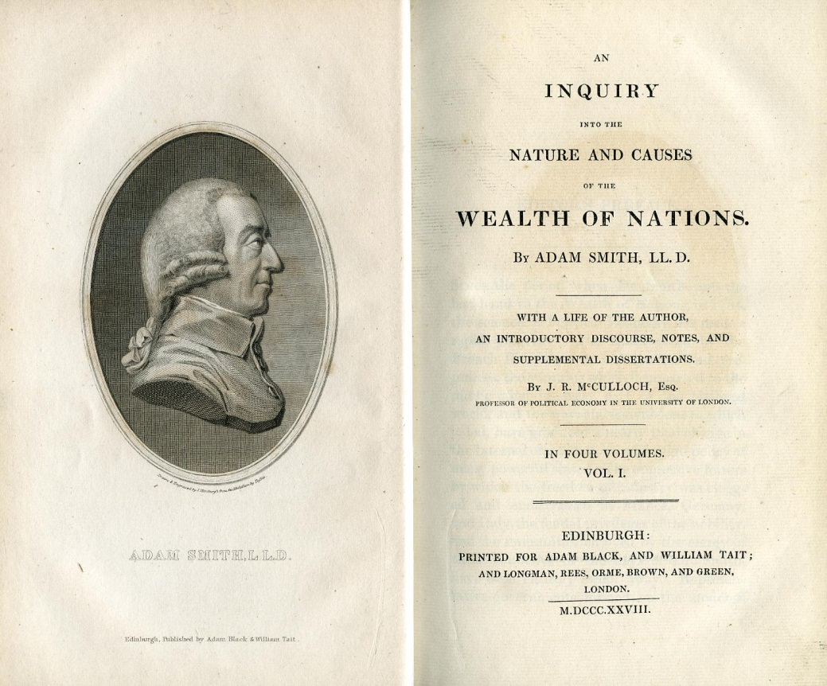
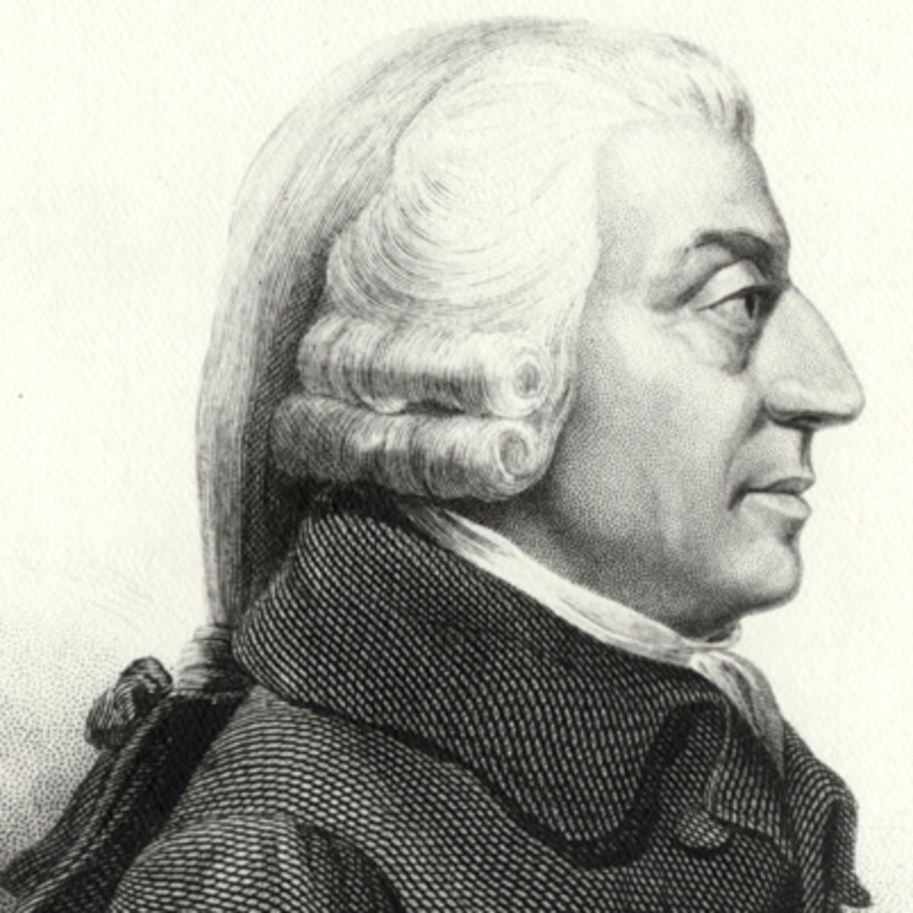
Kiinduló pont: közgazdasági elemzés 1.
Széchényi ismerte a klasszikus angol közgazdaságtant (Smith, Ricardo, Sismondi, Say, stb)
Revelatív alapmű:
Adam Smith: The Wealth of Nations (A nemzetek gazdagsága, 1776)

Slide 7
Kiinduló pont: közgazdasági elemzés 1.
Széchényi ismerte a klasszikus angol közgazdaságtant (Smith, Ricardo, Sismondi, Say, stb)
Revelatív alapmű:
Adam Smith: The Wealth of Nations (A nemzetek gazdagsága, 1776)
„Láthatatlan kéz”: piaci erők és ellenerők, valamiféle „természeti” rend
Önérdek és munkamegosztás
Laissez faire
munkaerő mobilitása,
földek szabad adásvétele
ipar és kereskedelem állami szabályozásának megszűntetése
szabad kereskedelem
A gazdaság forrása (növekedés)
a termelő munkával foglalkozó lakosság aránya
a munka termelékenysége → munkamegosztás
Morálfilozófia

Slide 8
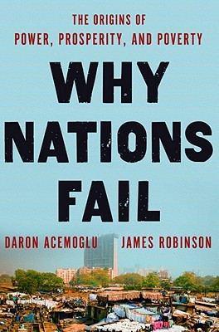
Kiinduló pont: közgazdasági elemzés 2.
Daron Acemoglu – James A. Robinson: Why Nation Fail: The Origins of Power, Prosperity and Poverty, 2012 New York (Miért buknak el a nemzetek?)
Miért gazdag az egyik ország?
Miért szegény a másik?
Mivel magyarázható a nemzetek
eltérő fejlődése?
Ember – társadalom – gazdaság viszonya

Slide 9
Kiinduló pont: közgazdasági elemzés 3.
Inkluzív és extraktív intézményi struktúra
Inkluzív:
Pluralista
Tulajdonjogok biztosítása
Részrehajlás mentes jogszolgáltatás
Cserét és közszolgáltatásokat biztosító jogrend
A piacra lépést lehetővé tétele
Szabad karrier választás
Hosszabb távon ez képes gazdasági növekedésre („alkotó rombolás” (innováció) - J. Schumpeter)

Slide 10
Kiinduló pont: közgazdasági elemzés 4.
Extraktív
Elnyomó, kizsákmányoló
Szűk elit uralma
Nem érdekeltek az „alkotó romolást” (innovációt) lehetővé tevő inkluzív gazdasági struktúrákban
Hatalmuk a régi megoldásokhoz kötődik
Inkluzív gazdasági intézmények alááshatják politikai hatalmukat
Történelmi feltételek
Új elit is gyakran megtartja a régi intézményi rendszert (elit csere)

Slide 11
Miért gazdag valamely nemzet? 1.
Ha az országok s nemzetek előmenetelét, virágzását vagy viszont, azok hátramaradását s hervadását tekintjük, s mindazon okokat kifejteni iparkodunk, melyek növéseket előmozdították vagy hátráltatták, s mily lépcsőkön emelkedtek fel vagy süllyedtek le: úgy fogjuk találni ..., hogy legtöbbnyire felemelkedések oka az egészséges agyvelő s a tudományok szoros rendszabási szerint felállított s folytatott intézetek voltak s viszont; úgy fogjuk találni tovább, hogy a józan szisztéma, akármily csekély fényű következési lennének is eleintén, mégis a közvirágzás és -boldogság valódi alapja s viszont. (6)

Slide 12
Miért gazdag valamely nemzet? 2.
Mért gyarapodnak némely országok lakosi mezei gazdaság által, bár földjök rossz? S mért szegényülnek el, vagy csak bajjal élhetnek mások, jóllehet honjokban a föld jó? Mért hoz kőszén- s vasbánya több pénzt az emberek közé, mint arany- és ezüstbánya sat.? (7)
vizsgáljuk jó renddel s józan metódussal: sok birtokosink guláik s búzavermeik mellett is mért szegények? s mért vannak számosan, kik százezer forintnál több esztendei jövedelmikkel közel járnak a koldusbothoz, vagy immár a szamaritánus irgalmasságára is kerültek? Fejtsük ki hidegvérrel s részrehajlás nélkül: mért nem viszik vagy vihetik iparkodó gazdáink gazdaságikat oly magas pontra, mint azt az éghajlat s föld engedné, s hogy hazánkban kereskedés mért nincs – vagy legalább mért nincs olyan, amilyen lehetne? (7)

Slide 13
Miért gazdag valamely nemzet? 3.
Úgy látszik, valamely hibának kell lenni, mely a jót gátolja; vagy valamely hiánynak, mely miatt jó következések nem folyhatnak. És ezt iparkodjunk felkeresni
Vélekedésemet egyenesen kimondván azt tartom: mindazon szomorú következésnek, melyeket érinténk s még bővebben fejtegetni fogunk, s melyeknek mindennapi tanúi vagyunk, nincs főbb oka, mint pénzbeli összeköttetésink hibás elrendeltetése s az abbúl természetesen következő tökéletes híja minden hitelnek. Ha gazdaság jobb elrendelésérűl van szó, hány kél ki így: „Ez Belgiumban, Olaszországban jó lehet, de nálunk a nemzeti spiritus, a sajátság” sat. Ha pénzbeli hitelről van szó – hány szájában hallom azon bölcsen átgondoltnak látszó témát: „A cambium mercantile igen kívánatos volna, de az alkotmány, a régi famíliák fennmaradását illető gond s helyeztetésünk azt nálunk lehetetlenné teszik.” (11)
Az ország java nem egyesek s nehány magányosak hasznán, hanem az egész virágzásán alapulhat; (50)

Slide 14
Miért gazdag valamely nemzet? 4.
„Józan szisztéma” igénye → rendszerprobléma
Kulcskérdés: a kritikus tényező megragadása
Bonyolult jelenségvilág, a lényeg megragadása
A pénzügyi rendszer hibái → a jelzáloghitel hiánya

Slide 15
A magyar birtokos szegényebb, mint birtokához képest lennie kellene
Minden más országban repülve hoznák a pénzt, s nem mivel a pénzkeresők tán grófok, bárók, nemesek, vagy mivel jó s híres emberek, hanem mivel hypothekát tudnak adni. (Jelzálog fedezetet.)
mind testi, mind lelki hátramaradásunk egy fő oka a hitel híja.
a hitel híját tartam azon oknak: hogy a magyar birtokos szegényebb, mint birtokához képest lennie kellene, s magát nem bírja oly jól, mint körülményi engednék; hogy mezeit a jó gazda nem viheti a lehető legmagasb virágzásra; s végre, hogy Magyarországnak kereskedése nincs. S így a hitelt, …gondolom s hiszem azon talpkőnek, melyen földművelési s kereskedési gyarapodásunk, egyszóval utóbbi felemelkedésünk s boldogulásunk alapulhat.
kaphatna csak a földesúr jószágai becse szerint elegendő pénzt becsületes kamatra – s lehetne is bizonyos, hogy azt megint fontos ok nélkül nem mondják fel –, mennyit nem nyerne az által a közönség, az ország, s mennyire nem terjedne lassan-lassan ennek haszna jóltévőleg a haza legkisebb ereibe! A termesztmények egy kevessé jobb ára, a pénznek kissé sebesb fordulása mennyire nem emeli időszakként egy vagy más vidéknek egész lételét?
A hitel híja oka, hogy senki nem jobbíthatja földeit oly mértékben, mint természet szerint lehetőnek kellene lennie.

Slide 16
A mezőgazdaság modernizálása kulcskérdés
A modernizáláshoz tőke, pénz szükséges
Jelzálog fedezet hiánya: az ősiség elavult intézménye akadályozza a nemesi birtokok szabad adás-vételét. (ősiség: a nemesi birtok elidegeníthetetlensége)
Nem nemesek birtokszerzésének tilalma
Hitelt a birtokos fedezet hiányában nem kap
A modernizálás további gátja a nemesség kiváltságrendszere, az alacsony értékű robotmunka, a feudális ipari-kereskedelmi-szolgáltatási rendszerek együttese.
(a legelők, fáizás s birtokok osztatlansága, a céhek, limitatio, robot s dézma létele)

Slide 17
Magyarországnak kereskedése nincs 1.
– Geográfiai helyezetünk nem ahhoz való. – Pénzünk nincs. – Más nemzetekkel a konkurrenciát ki nem állhatjuk. – Kivitel a vámok miatt lehetetlen.
Immanens kritika
papirospénz hypothekára állítva többet ér aranynál s ezüstnél;
Pénzünk nincs: tagadni nem lehet, vagy sokkal kevesebb van, mint lenni kellene. De más, most gazdag és pénzes nemzetek mindég dúsak voltak? S nincs oly idő, ha a régit vizsgáljuk, mikor szegények valának? Számtalan balítélet forog ezen vélemény körül. Némelyek minden s a legjózanabb változás ellen így kelnek ki: „Teheti ezt a szövetséges éjszak-amerikai, az angol, mert pénze van.” S valóban, éppen oly igaz, hogy pénz szűke miatt nem is álmodhatunk sokrúl, amit ők mai nap tehetnek, mint …hogy nem eszközölhetnénk oly jobbításokat, melyeket ők sok év előtt, midőn csak ugyanazon lépcsőn állottak, melyen mi ma állunk, vittek végbe, s melyeknek mai gazdagságokat s előmeneteleket köszönhetik – s hogy pénzek van.

Slide 18
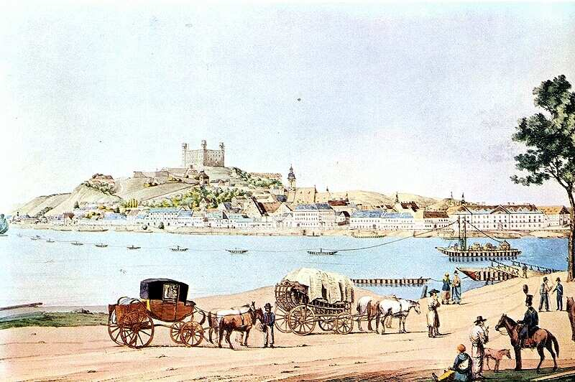

Slide 19
Magyarországnak kereskedése nincs 2.
S csak azt ne mondjuk: hogy más nemzetekkel a konkurrenciát nem állhatjuk ki, hanem hogy több s jobb termékek kitermesztése, könnyebb communicatió s a portékák becsesbre változása végett legkisebbet se teszünk, s csak azt várjuk, hogy a galamb sülve repüljön szánkba.
Kereskedésben is csak kölcsönzött alapon vagy mások példája szerint, kiknek kereskedések van, fejthetjük ki lassan-lassan józan szisztémánkat, s csak az ő útmutatások szerint találhatjuk fel kereskedésünk nemlétének okát, melyet én közelebbrűl tulajdonítok:
A rendelések feleslegének – produktumink szűkinek – communicátiók rossz voltának – belső konzumció kis létének – szállítások, transito s vámok körülti bátorság híjának – kereskedési becsület s munkásság némely csorbáinak.
Túlszabályozás
Rugalmatlan kínálat
Kis belső piac
Logisztikai és vám feltételek biztonsága
Kereskedelmi etika, piaci magatartás

Slide 20
Magyarországnak kereskedése nincs 3.
Ami pedig a kereskedést illeti, kétséget nem szenved, hogy az igen sok beleavatkozás rendszerint több kárt okoz, mint a semmi beleavatkozás – s hogy kereskedést se mozdíthatni elő parancs által, mint valamely termék se fog kiterjedtebb időre meghagyás, intés sat. következésében nagyobb mennyiségben termesztetni, hanem csak úgy, ha nyereséget ád vagy legalább ígér.
jobb…kereskedési tárgyban mindent a dolog öntermészeti folyásának átengedni, mint sokat mesterkélni, mert sokszor a jó szándékú segítségbűl olyan gát lesz, melyen minden megakad. S mennyi elhibázottat lehetne nálunk mutatni, mert igenis számos avatkozott belé, s a sok szakács elsózta a levest.
A kereskedelem szabadsága

Slide 21
Magyarországnak kereskedése nincs 4.
Belső konzumciórúl a legnagyobb rész elfelejtkezik, spedig ezen talpkövön áll a nemzetek gazdagsága. Anglia manufaktúrai produktuminak háromnegyed részét maga konzumálja, s csak annak negyede teszi úgynevezett világkereskedését! Azért, mennél több lakik díszes házban, él jobb eledellel, jár csinos ruhában valahol sat., azaz mennél nagyabb a belső konzumció, annál gazdagabbnak fogom hinni azon hazát. S mennél több kívánja s meg is szerezheti az élet minden javait magának, annál nagyobb lesz a munka s iparkodás azok kiállítására. És sivatag, homoklapány, mocsár végre kies erdőkké, viruló vidékekké válnak….Legyen előbb magunknak elég, s aztán másoknak, s ne csak nekünk, kedves barátom, de mindenkinek, aki hazánk levegőjét szívja. Ennek elérése végett pedig emeljük minden embertársunkat önméltóságára lelki kifejlése által, s engedjük, hogy az emberiség jussaiban ki-ki osztozzék!
Belső piac, inkluzivitás

Slide 22
Magyarországnak kereskedése nincs 5.
Mindezeken hogy lehet valamennyire orvosolni? Kölcsönös felvilágosítás, oktatás s rávétel által, melyekbűl publicitás hozzájárultával folyni fog nemzeti bank felállítása, több s jobb termesztés s kivitel végett jutalomtételek, s mindenekfelett a hitel szentsége. (63)
Sokaságnak legfőbb ingere a nyereség és taps, szóval az örökké fennálló s bizonyos jutalom; mely mint minden egyéb gazdasági és kereskedési tárgy
Hitel szentségén alapul
Mit ér a kölcsönös felvilágosítás, ha csalfa szív s hamis datum csúsz a tanács közé? Mit a bank bizonyosság, mit a jutalom állandóság nélkül? Csak a hitel teheti varázsokat, mely ha kettétörik, az áldás könnyen átokká válhat. – A hitel védangyala pedig s fényes napsugára a publicitás – nyilvánosság.
A kereskedőkrűli balvélekedés lassankint eltűnik, s a földesúr, ha nem avatkozik is kereskedésbe, oly státus elősegélését minden iparral s tehetséggel fogja eszközleni, mely egy országot a másikkal tart kapcsolatban. ...nevelés, csinosodás, töredelem – tolerantia –, egyszóval az egész nemzet dísze s valódi ereje pedig nőtten nő.
Piacosítás, piaci reformok

Slide 23
Reform – hitel 1.
Rendszerparadigma: a „jó rend” → a piacgazdaság
a hitel s pénzbeli rendelkezésink jó lábon nem állnak, jó karban nincsenek – mely pénzünk szűkinek vagy szegénységünknek valódi oka – s hogy...éppen azért józanabbat nem tehetünk azon nyilvános és őszinte vallásnál, hogy e részben hátra vagyunk, és szisztémánk nem ér semmit – s így előre lépni s abban javítást tenni kell.

Slide 24
Reform – hitel 2.
Rendszerprobléma:
alap nélkül tartósan nem állhat semmi, s kizárólag csak azon tárgyat bírhatjuk igazi sikerre, melyet természetes vagy matematikai renddel – ami nálam egy – kezdünk s folytatunk.
és ha egyszer az igazság előttünk nyíltan áll, a jó rend, mely mindennek lelke, akkor magátúl foly.
az igaz hitel felállítása földművelés- s kereskedésbe egy eddig nem ismert életet öntene

Slide 25
A Hitel jelentősége
A Hitel korszakos jelentőségű, gazdasági reformot sürgető, egyidejűleg erkölcsnemesítő vitairat.
Provokatív módon előadott kiindulópontja: a hazai birtokos osztályok a hitellehetőségek szűk és elavult módja miatt nem tudtak kilábalni a gyakran tapasztalható eladósodottságból, s az abból fakadó elszegényedésből.
Átfogó rendszerkritika: a hitel, mint cseppben a tenger
E centrális jelentőségű tényező, s az általa meghatározott intézményi és személyközi viszonyrendszer (valójában az átfogó piacosítás) áll a mű középpontjában.
A hitel társadalmi bizalomként is értelmezhető.

Slide 26
Tulajdon = kötelesség 1.
Hol kötelesség van, ott jussnak is; hol pedig juss, szabadság és privilegiumok vannak, ott bizonyosan kötelességeknek is kell lenni! Ezek elválhatatlanok…
A magyar nemes oly irigylésre méltó helyezetben él a világon, hogy szerencsésb sorsú szülöttet csillagunkon találni bajos….Ő az országnak semmiféle terhét nem viseli, nem adózik, se nem katonáskodik, se gyűlésre nem jár, ha nem akar – mert ezeket mind mások által vitetheti végbe – szóval: őtet az Alkotó felséges jókedviben olyanná teremté, ki a világ legszebb örömire s az élet legédesb érzésire született! És gaudeant bene nati!*
...én legalább önkötelességimet szeretem mindenekelőtt fejtegetni, s ezen értekezést legfőképpen velem egy helyeztetésűekhez intézem. S íme, nyíltan azon vallást teszem: hogy hazánk előmenetele s magasb felemelkedése legfőbb gátjai mi, tehetősb birtokosak vagyunk. …Ha országunk nagyjai s tehetősb birtokosai egy és más közhasznú cél végett mind egyetértenének s közakarattal s közerővel törekednének a haza javát előmozdítni, mi lenne néhány esztendő, mi fél század múlva honunkbúl? Mi volna nehéz, mi ki nem vihető?

Slide 27
Tulajdon = kötelesség 2.
Tagadni nem lehet, hogy csak azt művelhetjük tökéletes ügyességgel, amit mesterség- s nem időtöltésképpen űzünk. Ismerje meg tehát ki-ki, mi az ő mestersége s tisztje; ha valamiben felsőbbséget vágy elérni, fejtse ki azt tehetsége szerint, foglalatoskodjon azzal mindennap, s tegye azt s csak azt minden vizsgálati s tanulási fő tárgyává; minden egyebet mellesleg folytasson, az legyen dolga, egyebek nyugalmi, pihenési. Így mi, magyar birtokosok a törvény, ország védelme, gazdaság s kereskedés körül foglalatoskodjunk, mert ezeket ismerni tisztünk s kötelességünk, s nemcsak úgy, ahogyan azok hazánkban vannak s voltak, hanem amint külföldön is vitetnek, nehogy egyoldalúakká váljunk. Ezek legyenek fő foglalatosságink, minden egyéb szép és kellemes pedig mellékes időtöltés
A mezei gazdaságot ...tudományosan s állhatatosan folytatni... minden föld- vagy mezőbirtokosnak szoros kötelesség, mert sok az ember, kinek kenyere nincs, s még több a mező, mely műveletlen fekszik.
nemességünk nemesítése

Slide 28
Jólét, közteherviselés
„Hazánkban mindenkinek vagy legalább a lehető legnagyobb résznek gyomra, feje és erszénye ne legyen üres – sőt hogy ki-ki magának több s több életjavakat s kellemeket szerezni iparkodjon – de azokat fáradozása után minden hihetőséggel el is érhesse, s azokat elérvén bátorságban bírhassa is.”
az adófizető nép halkkal azon erkölcsiségre emeltessék, s a jobban fáradozó és iparkodó test- és észbeli törekedésinek azon bizonyos és bátorságos jutalmát is nyerje, melyek nélkül, akárki mit mond, egy ország sem emelkedhetett ki eddig s egy se fog kiszabadulni a középszerűség s alacsony állás szomorú köreibűl soha! (119)

Slide 29
Belső fogyasztás - reform – közteherviselés
A belső konzumció bírja a közönséget a lehető legjobb s -gazdagabb létre… Errűl pedig nem is álmodhatni bizonyos s bátorságos birtok s azon lehetőség, sőt hihetőség nélkül: hogy fáradozási után határtalanul jobban bírhassa magát. S erre módot nem nyújthat senki más a földesurakon s tehetősbeken kívül.
Ezen utolsóknak kell tehát részint a szív ösztöne s még inkább az ész tanácsa szerint önmagokon nemes – vagy ha egyenesen ki akarjuk mondani – józan diadalmakat nyerni, tudniillik: az ország terhének egy részét vállaikra venni s így a szántóvető sorsát könnyítni s méltóságát felemelni. (120)

Slide 30
Haszonelvűség, racionalitás 1.
Amit bizonyos időben egy mező megteremhetne, de nem terem, s azon dolog, amit egy ember elvégezhetne, de nem végez, minden időre el van veszve; s bizonyosan valami hiánynak kell ott lenni, akárhol is, hol műveletlen termékeny föld s egyszersmind szegény ember találtatik. Azon hiányt mindazáltal feltalálni nem tréfa, és sok olaj égett már el annak felkeresésében...Legyen azért a szónok, ki földművelést javasol, bár legékesebb és szívrehatóbb előadású is, nem fog annyira mozdítni, mint egy száraz számolás, mely a nyereséget bizonyulja. ..s előre inkább a hidegvérű s józan számlálással, mert gazdálkodásban, kereskedésben csak haszon vagy nyereség reménye mozdít.
Pénzünk nincs felesleg: éljünk takarékosan, forgassuk azt, amit markolunk, ügyesen, s ha egyet s mást magunknak nem szerezhetünk meg, annyival édesebben fog az esni, amit állhatatos dolog, takarékosság s eszünk által nyerendünk.

Slide 31
Haszonelvűség, racionalitás 2.
Pénzbeli szisztémákkal szintígy van: mennél bizonyosb a valahai visszafizetés napja, annál nagyobb a meggondolás, tartalék s óvakodás az adósságcsinálásban, s így lassankint annál több a rend, erkölcsiség sat. Mennél több pedig a kibújósdi hátulsó kapu, annál nagyobb a gondatlanság, szelesség a pénzek felvételében, s így lassankint annál több a rendetlenség, erkölcstelenség, sat.
Magánérdek és közjó
...a közjóra törekedés s önmagunkért s mieinkért való fáradozás egyenlően kitelik tűlünk, s csak úgy tesz bennünket hasznos s egyszersmind boldog polgárokká, ha ezen kötelességeket egymás mellett gyakoroljuk is. A jó hazafi egyszersmind jó gazda is lehet, s kell is lennie, mert csak a takarékos és jó rendű lehet közönségesen hasznos s nem csak lármázó hazafi.

Slide 32
Munka, jól elrendelt munka, önérdek
a jól elrendelt munka, szóval az ész a nemzeti gazdaság talpköve.
És mi, kik másokban kötelességek teljesítését jobban meg nem kívánjuk, mint magunk végbevinni tudnók – valjon, ha parasztok volnánk, dolgoznánk-e robotban oly jobbra s balra nem tekintő szorgalommal, mint ha valamely bizonyos pénzért folytatnók munkánkat, melyet tetszésünk szerint hat vagy tizenhat nap alatt végezhetnénk? Dolgoznánk-e oly verítékkel másoknak, mint magunknak? Tegyük csak személyünket más helyibe, mert csak úgy ítélhetünk józanon, igazságosan, s ne gondoljuk, hogy az embert ki lehessen természetébűl s gyarlóságibúl vetkeztetni. (45)

Slide 33
Gazdagság és szabadság 1.
S így nevelés, tanulás, idomulás kell.* De mint eszközöljük ezeket? Számos mestert miképp fizethetünk, jó nevelőket mi módon tarthatunk, minden szorgalmat mely úton fordíthatunk gyermekink kimívelésére, hazánkat s a külföldet hogy ismertethetjük meg velek? Hiszen mindez szörnyű sokba telik. Pénz kell tehát! De ezt megint ugyan ki adja? Kell tehát előmenetel a gazdaságban, kell kereskedés! De ezekről csak álmodni se lehet bizonyosság s hitel nélkül.
…akárki mit ábrándoz, csak a vagyonos nemzet szabad, s egyes személyekről Franklin azt mondja: „könnyebben összerogy az üres, mint a teli zsák”. Az, ki jobban bírja magát, rendszerint függetlenebb, mint az, ki néha más segedelmére kénszerül; többet tudhat, mert élelmére nincs annyi gond, több ideje marad öntapasztalására, gyermekeit jobban nevelheti sat. S ha lépve megyünk előre, úgy látszik, hogy a mező virágzása, kereskedés sikere s lakosok fényes bőre a szabadsággal mindég karöltve jár; a szegénységből ellenben elaljasodás, abbúl pedig végre szolgaság leend vagy pásztori s rablói életmód, mely farkashoz illő inkább, mint emberhez, ki szebb s hatalmasb lelkek rokona. (23)

Slide 34
Gazdagság és szabadság 2.
nem az cselekszik bölcsen, ki hazaszeretetét abban helyezteti, hogy minden idejét annak dicséretére pazarolja, hanem inkább az, ki hátramaradásit fejtegeti s boldogításában elősegélleni fáradozik. Ami igazán jó s kitűnő, nem kell annak dicséret; fénylik a gyémánt magában is. …Kell tehát ismerni hazánk javait, hiányit s helyezetünk minden oldalit, mert csak így bírhatjuk valódilag jól magunkat. Hogy az országban ami hátra van, előre menjen s ne talán félre, ahhoz legény kell a gátra s ember, a szó legvelősb értelmében! Kell nemzetiség, mert csak úgy bírhatja magát ki-ki jól, ha az marad, mivé Isten alkotá: (27)

Slide 35
Tudás – oktatás 1.
Hogy nem a tanulás s tudományok mennyisége teszi az embert okossá, hanem azok megemésztése s jó elrendeltetése, azt nemcsak nálunk, hanem mindenütt nyilván tapasztalhatjuk (7)
De hol a hiba? Hogy a nevelés tárgyiban ti. testünk kifejlődése, státusunkhoz szükséges tanulásink s társaságban múlhatlanul tudni valóink közt nincs összehangzás, súlyegyen; s hogy közönségesen sokban igen is haladtunk, s így másban egészen hátramaradtunk, mely elég oka tökéletlenségünknek (22)
a lelkierő s ész végre bizonyosan minden testi erőlködésen diadalmaskodik.(30)

Slide 36
Tudás – oktatás 2.
Felvilágosítás, oktatás, diszkusszió
Kölcsönös felvilágosítás és oktatás előbb-utóbb az igazságot úgyannyira kifejti, midőn annak fénye előtűnik, hogy az igazi jót és hasznost végre mindenki elfogadja, a bal- s előítélet, tudatlanság s hazugság serege ellenben pirulva vonul vissza, s oly rettegéssel kerüli a valódit, mint bagoly s denevér a napsugárt. És ugyan tagadhatni-e, hogy szinte minden, ami az emberiség előmenetelét, hasznát, díszét sat. eszközölte, nem egyéb kölcsönös felvilágosítás és oktatás gyümölcsénél! A szüntelen diszkusszió szüksége tehát, azaz: hidegvérű, barátságos s mindenoldalú vizsgálás és tanácskozás…
Diszkusszió nélkül akármi újhoz kezdenek az emberek; egy fő akadályrúl, mely törekedésik ellen szegezni fogja magát, mindég elfelejtkeznek, ti. a minden kezdetbűl természetesen következő oppozíciórúl. (63-64)

Slide 37
Tudás és tudatlanság 1.
észtehetség, példa s a természet örök törvényei alig kaphatnak a sok szívköd, hiúsági gőzölgés s elmesetétség közt napvilágra!
A tudatlan egyoldalú s mindég idehaza ülő azt hiszi s rá esküdne, hogy a külföld minket csudálva irigyel, s csak Magyarország van eszében …

Slide 38
Tudás és tudatlanság 2.
A tudományosb ellenben elisméri civilizáltabb országok elsőségeit, s mint tapasztaljuk, honját kerüli, s rendszerint azokban tartózkodik – minden hazai változástúl pedig úgy retteg, hogy inkább régi hátramaradásában, bármi utálatos legyen is az előtte, kívánkozik megmaradni …
S nem így okoskodik-e jobbára a kicsinosodott s előre tekintő rész? …S nem ezen, egy rettentő krízistűl rettegés-e legnagyobb gátja lehető tökéletesülésünknek? Semmi egyéb, meg kell őszintén vallani – de azt is egyszersmind: hogy minden rettegősködésünk kirekesztőleg csak éretlen képzelgésünkbűl származik; holott hatalmunktúl függ legkisebb mozgás és veszély nélkül éppen oly magasra hatni, mint a nálunk régibb, de éppen azért kevesb tapasztalású nemzetek csak sok évi vérengző zendületek s küzdelmek által juthattak. …

Slide 39
Tudás és tudatlanság 3.
…minekünk ránk, gyermekinkre s honunk minden lakosira nézve legszentebb kötelességünk: önkényesen s így minden zavar nélkül állapotunkhoz s hazánkhoz alkalmaztatva azon ideig-óráiglani áldozatokat tenni, melyeknek más nemzetek előmeneteliket köszönhetik.
Lehetne mondani, kétséget nem szenved: „Ugyan mért kellene álladalmunkat s régen gyökérre kapott intézetinket új formákkal, új törvényekkel toldani, mért új utat nyesni oda, hol már tágas szabad járást látunk?” De erre nem kész-e a cáfolhatatlan felelet? Mit bizonyít a jelenlét? Szegénységet, hátramaradást s itt-ott szinte penész és rothadás jeleit. (122)

Slide 40
Tudás és tudatlanság 4.
Csinosítsuk értelminket, terjesszük tapasztalásinkat, keressük fel a tudóst, társalkodjunk az elmetehetőssel, nagyobbítsuk könyvtárinkat, jutalmazzuk a tudományokban, művészetekben fáradozót, haladót – üljünk kocsira, szálljunk hajóra s nézzük a világot – s emeljük hazánkat dicsőbb nemzetek sorába!
De mindezekrűl, drága olvasóm! mindaddig le kell mondanunk, sőt álmodnunk se szabad, míg szegénységünk a tudatlanság, előítéletek s balvélemények közt valódi szolgaságban fogva tart bennünket. Pénzünk s valóságos tehetségünk pedig addig sohase lesz, míg a hitel lábra nem áll hazánkban. (123-124)

Slide 41
Kiművelt emberfő
Az ész erő, s így az ész boldogság.
A tudományos emberfő mennyisége a nemzet igazi hatalma:

Slide 42
Kölcsey Ferenc: Parainesis Kölcsey Kálmánhoz
„ismereteket szerezni, hogy azok a sokaságra által plántálva közkinccsé váljanak; világos ideákból fáklyát gyújtani, melynél az együttélők előítéleteik setétségéből kiléphessenek, régi és új, idegen és saját tapasztalást egyesíteni, hogy a néptömeg előtt vezérelv gyanánt ragyogjanak; szóval minden ismeretet a kor szükségeire s kívánataira, a jelenlét nemesítésére s a jövendő előkészítésére fordítani s a tehetségig életbe hozni: ezt kívánom én mindazoktól, kik a közdolgokban forgandók.”

Slide 43
Módszer 1.
Összehasonlítások által legjózanabb elmélkedni (14)
Valamely tárgynak legmélyebb alapjára ereszkedni sohasem ártalmas, habár néha tán igen unalmas is, de jobbára nagyon hasznos, sőt szükséges, mert csak így óvakodhatni valaminek hibás véginél való megmarkolásátúl, s csak azáltal lehet az elhibázás valódi okát s utóbbi tévedést elkerülni. (85)

Slide 44
Módszer 2.
Diszkusszió
Szándékom tiszta – mondásim azonban helyesek-e, az más. Ezeket makacsul pártolni nem akarom; mert igen jól tudom: mi nehéz legjobb akarattal is jót alkotni és az ahhoz vezető módokat megfoghatólag előadni. (125)
Jövő
Munkám tartalmábúl ki-ki azt fogja látni: hogy a végsőségeket s túlságokat gyűlölöm s békítés barátja vagyok, szeretném a számos felekezetet egyesítni, s inkább a lehető jót akarom elérni középúton, mint a képzelt jót, melyet tán csak másvilágon lelendünk fel, levegőutakon. Nem nézek én, megvallom, annyit hátra, mint sok hazámfia, hanem inkább előre; nincs annyi gondom tudni: valaha mik voltunk, de inkább átnézni: idővel mik lehetünk s mik leendünk. A múlt elesett hatalmunkbúl, a jövendőnek urai vagyunk. Ne bajlódjunk azért hiábavaló reminiscentiákkal, de bírjuk inkább elszánt hazafiságunk s hív egyesülésünk által drága anyaföldünket szebb virradásra. Sokan azt gondolják: Magyarország – volt; – én azt szeretem hinni: lesz! (128)

Slide 45
Ökonómia
Meg kell ismérni, ezen tudomány, … gyermekkorában van még; de nem ellenkezik ítélőtehetségünkkel annak valaha, most tán még nem is gyanított csudálatos kifejlendhetése. …a földművelés, gazdaság, kereskedés, pénz dolga, nemzeti gyarapodás is sat. csak lassan bontakoztak ki, de már valamely bizonyos elvekre – princípiumokra – állíttattak, s ma tapasztalás s hasonlítás által felvilágosított tudományok segítségével jóformán s elég bizonyosan tudjuk előre mondani: mily következést szül p. o. a legelők felosztása, papirospénz, bank, jutalmak sat. Ehhez… szükséges helyezetünk s körülményink tökéletes ismérete, tudomány mind hazánkrúl, mind külföldrűl, s végre a józan összehasonlításbúl szerkesztetett szisztémák életbe hozása. (70)

Slide 46
Önismeret
Szintúgy ismerje a hazában nevekedett gazda önálló helyét s minden körülményit, mintha már meglett korában hozta volna Isten Pannon vagy Kunság vidékire – mert másképp a gyermeki kor behatási szemeit mindég homályban s ítéletét örökkön kötve fogják tartani, s ő a középszerűség szomorú határin se magát, se hazáját túlemelni sohase fogja. – Mindenekfelett pedig ne keresse a hátramaradást, a hibát másban, mert mással nem – hanem inkább magában, mert magával parancsolhat.(33-34)

Slide 47
Oppozíció, felvilágosító ellenzés 1.
A felvilágosító ellenzés hasznát senki nem tagadhatja. Hogy tudja meg az ember még legalacsonyabb helyzetben is az igazat, ha mindenki minden szavát igenli? S hát még magasabb lépcsőn mint tanulhatja ki a dolgok igaz állapotját, ha hiedelmiben soha tagadóra nem lel? S ugyan hogy cselekedhetne józanul a dolgok mibenlétének valódi ismerete nélkül?
A gazdaságban hány fiatal birtokos károsodott már az által, hogy próbáit tisztjei s emberei minden ellenzés nélkül helyben hagyák, s észrevételiket szolgaiképp elhallgaták?

Slide 48
Oppozíció, felvilágosító ellenzés 2.
Sok számos intézet mért szerkesztetett hiányosan, tökéletlenül s rosszul? Mert az alattvalók függésben lévén, szólásnál tanácsosbnak tartották a hallgatást. (13)
Csak mindenoldalú vizsgálat által lelhetni fel az igazságot, s ez csak a gondolatok legszabadabb közlése által valósulhat. Hol a beszéd korlátos,* ott rab a nyelv s csak rabként szól.

Slide 49
Oppozíció, felvilágosító ellenzés 3.
Sokan az ellenzéstűl úgy félnek, mint a setétségtűl, az pedig éppen oly szükséges az igazság tökéletesb kifejlődésére, mint ez a nap sugárinak szembetűnőbb tételére. Semmi se lehet az egész világi egyetemben nyomás és ellennyomás nélkül. S csak oly tanácskozás szül bölcsességet s áraszt áldást az emberiségre, hol szabad, hidegvérű, tiszta át- s belátás vezérli a vizsgálatot s okoskodást. (13-14)
Egy ismeretes francia író* azt mondja: az oppozíció olyan, mint az epe, kell a test épségéhez egy kevés, de csak igen sok ne, s az a kevés is ugyan egészséges legyen. Ne kárhoztassuk az ellenzést tehát általjában minden kivétel nélkül, hanem halljuk a más részt is, az ellenben ne fajuljon el rendetlen s makacs fejességre, s ne gondoljon azáltal mutatni karaktert, hogy mindég azt mondja, fekete, mert már egyszer – minden világ nélkül lévén – azt állító, habár most azt nyilván látja is, hogy fehér. Sokan pedig, kik tán számos esztendő leforgása alatt nem hallottak igaz férfiúi bátor s egyenes szót, ne tartsák azokat mindjárt faragatlan falusi vagy veszedelmes utazott embereknek, kik velek egy értelemben nincsenek, másképp látják a dolgot, mint ők, s azt szembe meg is merik mondani.

Slide 50
Oppozíció, felvilágosító ellenzés 4.
…a felvilágosító ellenzésnek soha nem is lehet semmi egyéb célja, mint minden tárgyat a maga józan egyenes útjára s tökéletes súlyegyenbeli járására vezérleni s a minisztériumot arra kénszerítni, hogy mindent előkeressen, kitaláljon s intézzen el, ami a közjót s közboldogságot legbizonyosabban s legrövidebben eszközli – ezt érti az angol s minden józan az oppozíción (14)

Slide 51
Hitel és bizalom 1.
A hitelről szólok, s ami belőle foly; a becsületrűl, az adott szó szentségéről, a cselekedetek egyenességéről, így előttetek sem lehet a tárgy idegenebb, mint előttünk,
én ezen kifejezést: hitel; azon értelemben veszem, melyet a közéletben a „creditum” jelent, ami nem egyéb, mint bizonyos lekötelezések által más kezében lévő ingó vagy ingatlan vagyonunkrúl nyert bizodalom és bátorság. Mennél nagyobb bizodalmat s bátorságot nyújthat valaki az ő kezei közt lévő vagyonunkrúl, annál több hitele – credituma van; s mennyivel nagyobb bizodalommal s bátorsággal bírja a közönség saját javait másoknál, annál tökéletesbnek mondatik azon ország hitelállapota.

Slide 52
Hitel és bizalom 2.
Hitel és hit
Legyen csak bizodalom a házasok és szeretők közt, hihessen barát barátnak, kösse csak bizonyos hitel polgárt polgárhoz, kereskedőt földművelőhöz, s mily kevés idő alatt terem a megelégedés s tán a szerencse is ott, hol eddig még sohasem mutatta magát!
S így mindég világosabb lesz, hogy bizonyosság és hitel nélkül hiába törekszik az ember jól bírni magát – s hogy annak tökéletes híja miatt sok számos birtokos, legkisebb hibája nélkül is, a sors ajándékinak igaz hasznát nemcsak nem veheti, de még sokszor üngét, melyet visel, se képes kifizetni. (32)

Slide 53
Hitel és bizalom 3.
Ezen hitelnél pedig még mélyebben fekszik: A hitel tágosb értelemben
Tudniillik: hinni s hihetni egymásnak. A hit azon lánc, mellyel az emberiség össze van kapcsolva a Mindenhatóval…
A szó szentsége azon bíró, mely uralkodó és nép közt ítél, s ha az egyszer megsemmisül, hiába szól: a törvény – s minden társasági rend – és szerencsének vége. A szó szentsége uralkodóban az, ami Istenben a legszebb tökéletesség: az örökkévaló legfőbb igazság, s valamint vallás és hit a legvadabb embert is összekapcsolja a Mindenhatóval, szintúgy köti hívség s engedelmesség a polgárt igaz urához. S nem valódi szón alapul-e házasok közt a szerencse? Mert mily becse van oly hűségnek, melyet őrzeni kell? S nem igazság tart-e elválhatlanul barátot baráthoz s hazafiakat, akármi magas vagy alacsony helyezetűek legyenek is, egymáshoz?
De mindezen szép tulajdonoknak nincs-e mélyebb forrása, s honnan származnak? (71)

Slide 54
Hitel és bizalom 4.
Polgári erénybűl
S íme, már megint mélyebbre ereszkedtünk! Nem teszik most már hegyek meredeki, folyók mélységi, tengerek szélessége, várak erőssége a haza valódi erejét s bátorságát. Nem teszi azt az alkotmányok szabadabb vagy függőbb léte; az most már csupán azon emberektűl függ, kik az országot lakják.
Bármi szerencsétlen helyeztetésű legyen is az ország, bármily láncok által legyen is lebilincselve a nemzet, előbb-utóbb mégis szabadabb létre vív, ha lakosiban a polgári erény tiszta vére buzog. S viszont: akármilyen boldog fekvésű legyen is egy ország, bármily szabadságokkal bírjanak is lakosi, lassan-lassan mégis rabigába görbed, ha romlott a tiszta erkölcs, s polgári erény nem fénylik többé!

Slide 55
Hitel és bizalom 5.
De a polgári erény igazi s tökéletes értelmét nem ismeri mindenki, és sok azért nem találja fel soha, mert igenis távul keresi, midőn oly közel van hozzá, hogy azt a parasztember úgy, mint a legmagasb polcú minden pillantatban feltalálhatja s gyakorolhatja is. (72)
A polgári erény valódi értelmében…a kötelességek teljesítésének kútfeje (72)
A hitelt szoros értelemben… tettem minden pénzbeli összeköttetésink alapjává, s a hitel híját állítottam nemcsak azon fizikai természetlenség okának, hogy ti. pénzt valamelyes bizonyossággal se felvenni, se kiadni nem lehet, de még az erkölcsi romlottság egy fő kútfejének is.
Aki tartozásinak becsületesen eleget akar tenni, nem fél az lekötelezéstől, sőt a nagylelkű némelyekben örömest is teszi, hogy önindulatossága s emberi gyarlósági ellen magamagának tegyen korlátot – s tán nem oly széplelkű örökösit – igazság szolgáltatásra kínszerítse.

Slide 56
Anglománia
Ma könnyen vádolják anglomániával az embert. Ítéletem szerint lehetetlen Britanniában egyet s mást meg nem szeretni,...valamely ki nem magyarázható belső édes érzéssel fogja ott látni a törvény előtti egyenlőséget, a nemzeti szellem, közlélek, publicitás és sajtószabadság által való csudálatos kifejlést s felemelkedést; örömmel fogja szemlélni egész vidékek álomképhez hasonló virulását, az emberiség jussai lehető legnagyobb szentségét – és szánakozással fogja hallani mindazon gyenge s ügyetlen megtámadásokat, melyekkel a gyáva mer szembeszállni oly nagy nemzettel, mely jóllehet minden csudái mellett is sok oly hiányokat mutat elő, melyek csak azt bizonyítják, hogy halandók hiába törekednek tökéletest elérni, s hogy bármi nagyon közelítsenek is ahhoz, mégse lábolhatnak soha ki a középszerűségbűl egészen. (51)

Slide 57
Magyar és a világ
Éppen úgy ne kívánjuk hátráltatni, hogy könyveket, erőműveket, gazdasági műszereket, egy s más házi bútorokat, lovakat sat. inkább külföldről szerezzünk, mint idehaza vásároljunk, de készítsünk helyesebbeket, tenyésztessünk jobbakat. – Ne mondjuk mindjárt hazafitlanságnak, ha egy külföldi könyv külsője jobban tetszik, mint egy magyaré; sőt nézzük azt inkább jobb ízlés előmenetelének, s készítsünk még helyesbeket, ha lehet. Ha pedig belseje jobban múlat, írjunk eszesebbet, s tegyünk a sajtó szabadságáról józan javallatot.* Ne akarjuk, hogy egész világ minket vegyen mintául – modellául –, a vén ti. az ifjat, s az erősebb engedjen a gyengébbnek, tanultabb a tanulatlannak; alkalmaztassuk inkább magunkat a többiekhez, kivált a műveltebb nemzetekhez; mint közönségesen a fiú követi apja nyomdokát s az ügyetlenebb az ügyesebbet, s nem viszont. (29)

Slide 58
Külföld és haza
Nekem úgy látszik – s tán minden csalódás vagy önkecsegtetés nélkül –, hogy külföldön tett többszöri utazásim, helyszínen szerzett tapasztalásim és sok jeles emberekkel gyakorlott társalkodásim által egyrűl-másrúl világosb, kiterjedtebb s többoldalú értelmem lehet, mint sok más, nem oly kedvező állapotban voltaknak; s így azt bátorkodom remélleni: hogy e munkában előterjesztett s a mindennapi vélekedéstűl eltávozó jegyzésimet honunk valódi jóakarói rossz néven nem veendik; mert azokrúl említést kirekesztűleg azért tevék, mivel használni kívánok. (126)

Slide 59
Patriotizmus
nem az cselekszik bölcsen, ki hazaszeretetét abban helyezteti, hogy minden idejét annak dicséretére pazarolja, hanem inkább az, ki hátramaradásit fejtegeti s boldogításában elősegélleni fáradozik. Ami igazán jó s kitűnő, nem kell annak dicséret; fénylik a gyémánt magában is. …Kell tehát ismerni hazánk javait, hiányit s helyezetünk minden oldalit, mert csak így bírhatjuk valódilag jól magunkat. Hogy az országban ami hátra van, előre menjen s ne talán félre, ahhoz legény kell a gátra s ember, a szó legvelősb értelmében! Kell nemzetiség, mert csak úgy bírhatja magát ki-ki jól, ha az marad, mivé Isten alkotá: (27)
Patriotizmus és progresszió
S évek tűnése után virágozzék egy nemesb s felemeltebb aera következésében a haza, mint örömre készült kert, melyben idegen a nyomorult, hol az ember méltósága szent, s melyben erény s ész a legszebb dísz.

Slide 60
Patriotizmus: hazafiság és kritika
mi szabadságinkat sokszor nemcsak nem becsüljük, de szinte lábainkkal tapodjuk. Sok azáltal gondolja megmutatni felsőbbségét s kiterjedt isméretit, hogy hazánk hiányit s hibáit minden tekintet s kímélet nélkül s kivált idegenek előtt rendre kürtöli, s még olyasokkal is megismérteti, miknek csakugyan rokonok közt kellene maradni – nem tesz ellenben javításokra legkisebbet is, sőt még azt rágalmazza s kárhoztatja, ki azon fogyatkozások gondatlan hirdetése helyett honbeli józan társaival inkább tanácskozik, mi módon lehetne segítni s orvosolni rajtok.
Haza sérveivel és szennyeivel dicsekedni csak alacsony vagy gyáva lelkek sajátja, azoknak el nem ismerése s tán még felhőkig emelése – mint sokszor tapasztaljuk – ellenben vakság s tudatlanság jele. Nem tudom, melyik veszedelmesb s ártalmasb; de valamint csak az valódi magyar, ki jussait védelmezni, egyszersmind uráért vérét ontani s hona előmeneteliért legszebb javait feláldozni tudja: úgy csak az érti hazafi kötelességit józanul, ki a hiányt, a csorbát látja, de azon egyszersmind tehetsége szerint segítni törekedik is. (107)

Slide 61
Pragmatizmus, hazafiság, jövőorientáció
Munkám tartalmábúl ki-ki azt fogja látni: hogy a végsőségeket s túlságokat gyűlölöm s békítés barátja vagyok, szeretném a számos felekezetet egyesítni, s inkább a lehető jót akarom elérni középúton, mint a képzelt jót,…. Nem nézek én, megvallom, annyit hátra, mint sok hazámfia, hanem inkább előre; nincs annyi gondom tudni: valaha mik voltunk, de inkább átnézni: idővel mik lehetünk s mik leendünk. A múlt elesett hatalmunkbúl, a jövendőnek urai vagyunk. Ne bajlódjunk azért hiábavaló reminiscentiákkal, de bírjuk inkább elszánt hazafiságunk s hív egyesülésünk által drága anyaföldünket szebb virradásra. Sokan azt gondolják: Magyarország – volt; – én azt szeretem hinni: lesz! (128)

Slide 62
A Hitel jelentőségének kulcsa 1.
Széchenyi új helyzetelemzése és a kornak szóló üzenetei
Hitel: a gazdaság szempontjaiból kiindulva a magyar „feudalizmus” válságának teljes helyzetképe
Nem egyszerűen gazdasági elemzés, hanem elvi alapvetés, társadalombírálat, helyzetelemzés és program.
A szegénység valódi oka nem pusztán a gazdaság, hanem a feudális társadalmi szerkezet, a rendszer, az alkotmány elavultsága
Gyógymód: a feudalizmus felszámolásának hosszú távú, részletes programja
A jogrend (alkotmány) átalakításának terve (pl. az ősiség, robot, kilenced eltörlése) alapvetően ütközött az évszázados, „sarkalatos” jogok eszméjéhez ragaszkodó nemesi értékvilággal.

Slide 63
A Hitel jelentőségének kulcsa 2.
Széchenyi az ütközetet tudatosan vállalta. A régi törvény „nem kötheti” meg az új kor kezét, Szinte provokatívan állította pellengérre a hibás nézeteket, megszokásokat.
Vállalt célja volt a közgondolkodás átformálása. A maradiságot és annak érveit könyörtelen gúnnyal bírálta. Reális ön- és körülmény-ismeretben jelölte meg a változás kiindulópontját.
A polgári átalakulást értelmi, viselkedésbeli, kulturális és morális fordulatnak szükséges megelőlegeznie, kísérnie.
A Hitel társadalom-és közgondolkodás-bírálata, rendszer-átalakító üzenete megosztotta olvasóközönségét.
Haladás, vagy maradás?

Slide 64
Visszhang
A Hitel egyetlen év alatt három magyar és egy német nyelvű kiadást élt meg.
Nagy visszhangot váltott ki.

Slide 65
Haladás vagy maradás? 1.
Kritikus bírálók: az önmaguk világát leginkább megtámadottnak érző régimódi nemesek parasztlázítónak, birtokháborítónak és alkotmány-felforgatónak nevezték
a rendszer fennálló kereteit választották.
a rendi kategóriákban gondolkodó óvatos reformer
gróf Dessewffy József óvatos reformer nyilvános bírálat alá vette a művet:
A „Hitel” czímű munka Taglalatja (1830 decemberében, Kassa és Lipcse)
A reformok gondolata nem volt idegen tőle.
A rendi-nemzeti korszerűsödésen gondolkodó pályatársaihoz (pl. Felsőbüki Nagy Pálhoz) hasonlóan remélte: óvatos reformokkal a rendi Magyarország fokozatosan erősebbé tehető.
az adózó nép „atyai” támogatása
a rendi-ellenzéki hagyományt követte, az ország gazdasági önállósága és rendi-alkotmányos önkormányzata érdekében állt szemben az udvarral
A Taglalat ezen összetett értékrend jegyében az elutasító kritika mellett sok megfontolandó javaslatot tartalmazott:

Slide 66
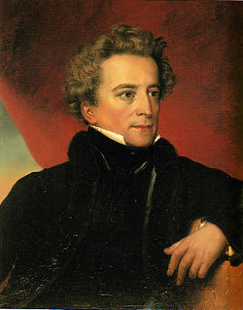
Cserneki és tarkeői gróf Dessewffy József (Krivány, 1771. február 13. – Pest, 1843. május 2.) országgyűlési követ, több megyék táblabírája

Slide 67
Haladás vagy maradás? 2.
Dessewffy elfogadta a jobbágyi megváltás, a szólás- és sajtószabadság, a részleges nemesi adózás stb. gondolatait.
Részletes bírálatában azonban inkább kisszerű részletkérdések
Széchenyit az angliai tapasztalatait ötletszerűen átültetető álmodozónak, a hazai viszonyokra alkalmazhatatlan teóriák követőjének mutatta be.
Két markáns módon eltérő megközelítés

Slide 68
Haladás vagy maradás? 3.
Dessewffy terveinek csomópontjában a „sarkalatos törvények” változtathatatlanságának elve állt
a régi típusú sérelmi ellenzékiség érveit – a hátramaradás okozója egyedül a bécsi kormány – ötvözte konzervatív célú, a rendiséget meg nem bontó, mezőgazdaság-centrikus reform terveivel.
Széchenyit azonnal vitára késztette a támadás
már 1830 decemberében (a Taglalat megjelenésének hónapjában) hozzáfogott vitairatának megírásához.
1830. december 9-én utalt naplójában először a Taglalat megjelenésére – „Sok szúrás és epe ellenem” –, 15-én pedig már a válaszadást is elhatározta: „Majd felelek neki – kíméletesen.” Bő hat hónapi munka után (1831. július 9-én) jelent meg a Világ 3250 példányban, azzal az egyértelmű céllal, hogy „megvilágosítva” szerzője reform-koncepcióját és cáfolja Dessewffy nézeteit.

Slide 69
Fokozatos társadalomátalakulási folyamat modellje körvonalazódik 1.
a nemesség önátalakításával indul
annak a „tökéletes lelki független” emberek a jellegadói. Széchenyi olyan szűk szellemi elitet akart teremteni (a Világban körülírt kritériumainak csak kevés kortársa felelt meg), mely az a nemzeti és polgári fejlődés vezető erejévé válik
a kiváltságokra épülő alkotmány nem megszilárdítandó, – mint ahogy Dessewffy reformjaival célozza – hanem gyökeresen átalakítandó.
Élesen elutasította bírálójának közjogi sérelmi ellenzéki érveit is

Slide 70
Fokozatos társadalomátalakulási folyamat modellje körvonalazódik 2.
A haladást állította mércéül, és tudatosan „kilépett” az akkori politikai játéktérből. A már elavulóban lévő és korábban is erőtlen rendi, illetve az éppen kibontakozó, új távlatot nyitó, mozgalommá terebélyesedő liberális-nemzeti reform-értékrendek ütköztek össze ebben a polémiában. A mélyen gyökerező korproblémák megoldásához, a valóban korszerű átalakításhoz már csak a rendiség alapjain túllépő szemlélettel lehet eljutni.

Slide 71
Fokozatos társadalomátalakulási folyamat modellje körvonalazódik 3.
polgári nemzet jövőképe: alapját az etnikai-nyelvi-kulturális összetartozás adja. Szétfeszíti a „nemesi natio” (kiváltságosokat magába foglaló) zárt világát. Az etnikai-kulturális közösségnek természetszerűleg rendi korlátozás nélkül tagja minden magyarul beszélő, gondolkodó és érző honlakos. A nemzet akkor tölthetné be valójában világtörténeti hivatását, ha a jogok és kötelességek azonossága is eggyé forrasztaná az új közösséget, azaz, ha a magyar alkotmány „kilenc millió alapra állíttatnék”. A fokozatos jogkiterjesztés útját jelölte meg, amikor a szabadság kiterjesztése és a kiváltságrendszer lebontása mellett érvelt. Az érdekegyesítő politika a Hitelnél hangsúlyosabban jelent meg a Világban. Dessewffy rendi-nemzeti múltszemléletével szemben rögzítette, hogy a nemzet ereje, jövője csak lényegi reformokkal érhető el:
„sem magas állású sem boldog mindaddig nem leend Magyarország, míg a népet nem emeljük a nemzet sorába, azaz még Hunnia interessék [érdekek] által örökre privilegiált [kiváltságolt] tartománybul nem lesz interessék által örökre egyesülendő szabad országgá”.

Slide 72
Stádium 1.
1833
12 pontban konkrét reform, s törvényalkotási program javaslatok
A jobbágyság helyzetének javítása
Az ősiség eltörlése
A parasztság szabad birtoklási joga
Az ipar és kereskedelem szabadsága
Burkoltan a nemesség kiváltságai feladásának igénye (jogegyenlőség, közteherviselés)

Slide 73
Stádium 2.
Stádium: állapot, akarat, fejlődési szakasz
Jó rendszer felállításának lépési, korlátokkal
Szükségképen kompromisszumokkal
Folyamatos visszautalás a Hitelre és Világra

Slide 74
Hitel, Világ és Stádium
„Hitel, Világ és Stádium! ti, három –
Nem kézzel írt könyv, mely bölcsel, tanít,
De a lét és nemlét közti határon
Egekbe nyúló hármas pyramid!”
Arany János

Slide 75
Hitel – hitelesség – bizalom 1.
A hitelesség a bizalom előfeltétele
Nagy a jelentősége korunkban is
Bizalom szélesebb fogalmán belül:
általános (interperszonális)
rendszerszintű bizalom (különösen fontos a gazdaságpolitika tekintetében)
A rendszerszintű bizalom jelenléte kritikus jelentőségű a szereplők szabálykövető magatartásának kialakulásában. Az alapfeltétele az intézményrendszer hatékony működésének. A jövő bizonytalanságának a csökkentése: előmozdíthatja a gazdasági szereplők számára a hosszú távú tervek kialakítását.

Slide 76
Hitel – hitelesség – bizalom 2.
Alacsony bizalmi környezetben jellemző a szabályok kikerülése.
Az intézmények kevésbé tölthetik be szerepüket a jövő bizonytalanságainak a csökkentésében.
Az egyének és a döntéshozók időhorizontja is lerövidül. A gazdasági szereplők célja egyedi kedvezmények kijárása. A politikai döntéshozók a választók rövid távú elvárásainak kiszolgálása révén kívánják támogatottságukat megnövelni.
-Szerkezeti reformok elmaradása, politikai ciklusok, laza pénzügyi szabályozások, illetve a fellendülés és a válság változásából eredő nagymértékű gazdasági kilengések.
A rendszerszintű bizalom egyéni döntéshozatalra gyakorolt hatása: bizonytalanság, intézmények, szabálykövetés
Az intézményrendszerbe vetett bizalom léte, vagy annak hiánya meghatározó a jogkövető magatartás elterjedtségében.

Slide 77
Hitel – hitelesség – bizalom 3.
Kritikus módon befolyásolja a hosszú távú tervek realitását.
A jövő fundamentális bizonytalansága miatt van szüksége valamely társadalomnak intézményekre.
Bizalmatlan környezetben a szabálykerülés elterjedtsége miatt az intézmények nem töltik be az egyének eligazítását szolgáló szerepüket, melynek révén csökkenne a bizonytalanság és lehetővé válna a távlatos tervezés.
A rendszerszintű bizalom léte, vagy hiánya kritikus jelentőségű ismétlődő gazdaságpolitikai döntések esetén.
Döntő a tág értelemben vett intézményi minőség, a közigazgatás integritása és hatékonysága.

Slide 78
Hitel – hitelesség – bizalom 4.
A vizsgált hatásmechanizmusokat plasztikusan fejezi ki az angyali, illetve az ördögi kör metaforája, az intézményi bizalom és a növekedés, illetőleg a bizalmatlanság és az alacsony növekedés között. (Míg magas bizalmi szinttel rendelkező országok képesek távlatos gazdaságpolitika folytatására, illetve az egységes piac és valutaövezet intenzív versenyközegében történő helytállásra, alacsony bizalmi szint esetén e környezet felerősíti a gyengeségeket.)
Különös jelentőségű a rendszerszintű bizalom a szerkezeti reformok esetében. Bizalmatlan környezetben a döntéshozók hosszú távú megoldások helyett elsősorban tűzoltásra törekednek, a legsürgetőbb problémák gyors, rövid távú rendezésére.
A rendszerszintű bizalom fennállása vagy hiánya a fegyelem betartásával kapcsolatos intézményi elköteleződést is befolyásolja. Alacsony bizalmi környezetben a szigorú költségvetési szabályokat vagy be sem vezetik, vagy ha mégis, akkor nem tartják be azokat, beleértve a szupranacionális szabályokat.

Slide 79
Hitel – hitelesség – bizalom 5.
Fenti logikában a legitimáció, az állam iránti bizalom, s a jó kormányzás kap központi szerepet.
a társadalomban működő (intézményesült) normák között kiterjedt és lényeges a non ius körébe tartozó szabályok (erkölcs, szokások stb.) köre. E normák elfogadása és érvényesülése kulcsfontosságú a fejlett árugazdaságban. A bizalom alapvető tényezője a piaci kontraktusok szabályainak megtartása, a helytállás, az ígéretek teljesítése, a piaci aktorok együttműködése, a vitás ügyek rugalmas (peren kívüli) rendezése stb.
A rendszerszintű – előbbi tényezők révén is megvalósuló - bizalom a hatékonyan működő árugazdaság lényeges dimenziója. Azaz a vizsgált témakör nem szűkíthető pusztán az állam iránti bizalomra.

Slide 80
Széchényi Akadémiája

Slide 81
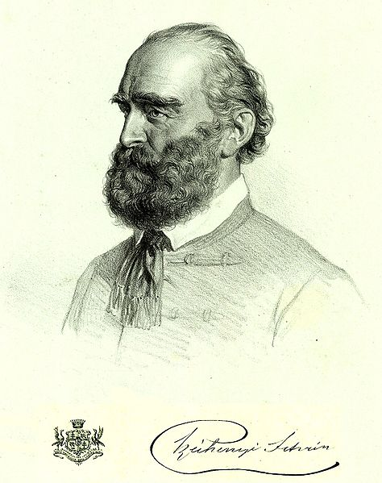
Arany János - SZÉCHENYI EMLÉKEZETE (részlet)
Nem hal meg az, ki milliókra költi Dús élte kincsét, ámbár napja múl; Hanem lerázván, ami benne földi, Egy éltető eszmévé fínomul, Mely fennmarad s nőttön nő tiszta fénye, Amint időben, térben távozik; Melyhez tekint fel az utód erénye: Óhajt, remél, hisz és imádkozik.

